Slide 1
A. 표지 (프로젝트명, 팀원)
Enjoy
Enjoy
Trip
Trip
CodeTourist (이동영, 이정명)
CodeTourist (이동영, 이정명)

Slide 2
A. 표지 (프로젝트명, 팀원)
Enjoy
Enjoy
Trip
Trip
CodeTourist (이동영, 이정명)

Slide 3
B. 목차
목차
기획 배경 및 목표
추진 계획 (일정)
시장분석
개발 결과
기대효과
개발후기
참조

Slide 4
기획 배경 및 목표
기획 배경 및 목표

Slide 5
C. 기획 배경 및 목표 (추가 내용 중심으로)
기획 배경
목표
국내 여행 계획을 짜고
공유할 수 있는 웹 프로젝트 개발
이번 방학기간을 활용해서
여행을 하기 위해 계획을 짜기 위해
다양한 사이트들을 돌아다녔는데,
서로 조금씩 부족한 부분을 공유하고 있다는
생각이 들어 이런 부분이
개선하고 싶어 개발하게 되었습니다.
다양한 정보를 우리 사이트를 중심으로
한 번에 확인할 수 있는 프로젝트 개발
기본기를 충실히 소화할 수 있고
데이터에 휘둘리지 않는 확장성 높은
국내 여행 중심의 웹 프로젝트

Slide 6
C. 기획 배경 및 목표 (추가 내용 중심으로)
여행의 전 과정을
한번에 계획할 수 있는
기본기에 충실한 사이트
여행의 전 과정을
한번에 계획할 수 있는
기본기에 충실한 사이트

Slide 7
추진 계획 (일정)
추진 계획 (일정)

Slide 8
D. 추진 계획 (일정) : 팀 전체 일정 및 개인별 업무 진행 일정 (결과 일정)
추진일정 (5월)
프로젝트 기간 - 10일 (23.05.17 ~ 26)
Main Page
여행지별 리뷰 작성 및 조회
맵 API 연동
호텔 및 장소 추천 로직 제작
길찾기 생성 및 계획 저장
이동영
로그인
마이페이지
기획 및 디자인
중간 발표
중간 발표
중간 발표
최종 발표
팀 일정
Bug-Fix
기본 기능 설계
추가기능 설계
이정명
Entry Page
소개 Page
Footer
게시판 구현
Admin 전용기능
조회수 count
페이지네이션
스크랩
개시판 댓글
회원가입
17
18
19
20
21
22
23
24
25
26

Slide 9
시장분석
시장분석

Slide 10
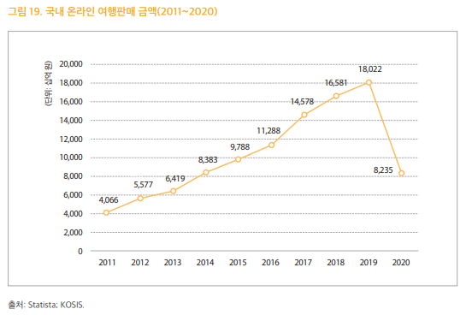
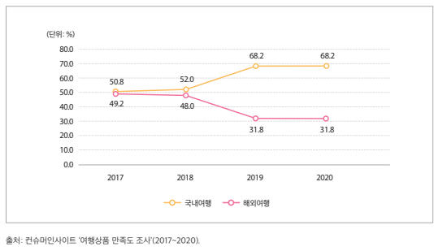
E. 시장분석 : 유사한 제품 및 서비스의 장단점 분석, 차별화 전략 기술.
시장분석
온라인 여행사를 통한 구입 상품의 여행지역
국내 온라인 여행판매 금액(2011~2020)
온라인 여행사이트 활성화로 인한 국내 여행 여행의 온라인 여행사를 통한 구매 비중 증가
코로나 19로 인한 매출액 감소
DATA & TOURISM – 여행업의 Next Level 보고서 (한국 관광공사)

Slide 11
개발 결과
개발 결과

Slide 12





F. 개발 결과 (기술관련 내용 작성)
개발환경 및 전체 시스템 구조도.
화면 흐름도 (주요 화면) – 시연 동영상
적용한 패턴과 핵심 알고리즘
개발 환경 (프론트)
개발 환경 (백)

Slide 13
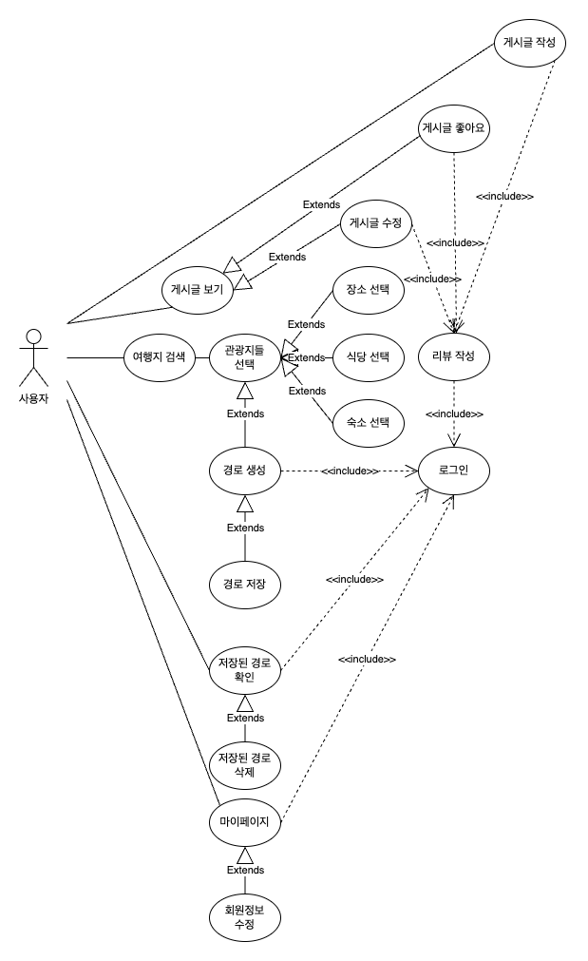
F. 개발 결과 (기술관련 내용 작성)
개발환경 및 전체 시스템 구조도.
화면 흐름도 (주요 화면) – 시연 동영상
적용한 패턴과 핵심 알고리즘
전체 시스템 구조도
UML
(Usecase Diagram)

Slide 14
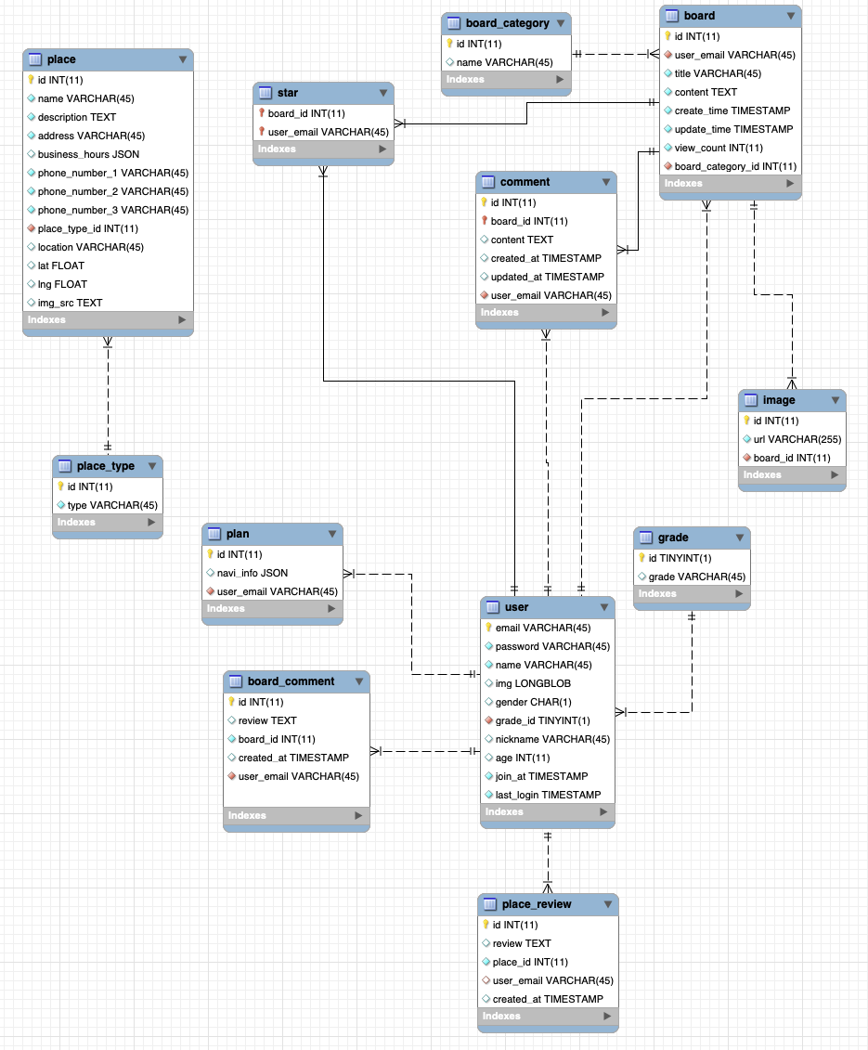
F. 개발 결과 (기술관련 내용 작성)
개발환경 및 전체 시스템 구조도.
화면 흐름도 (주요 화면) – 시연 동영상
적용한 패턴과 핵심 알고리즘
전체 시스템 구조도
ERD
(Entity Relationship Diagram)

Slide 15
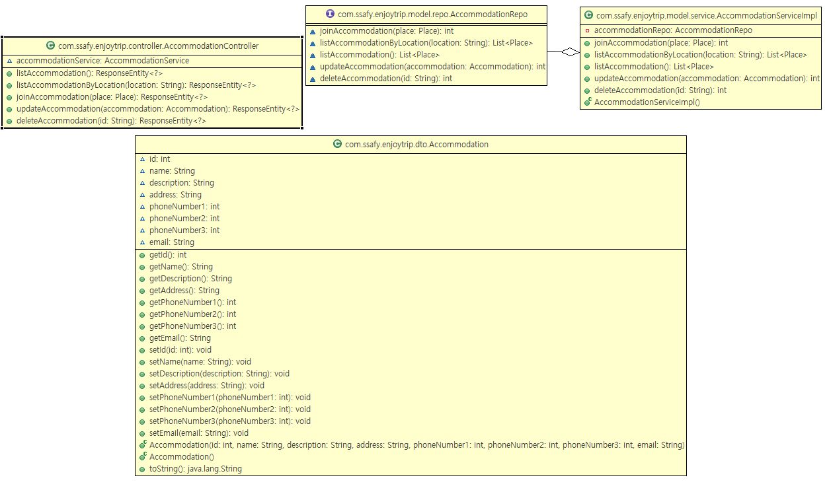
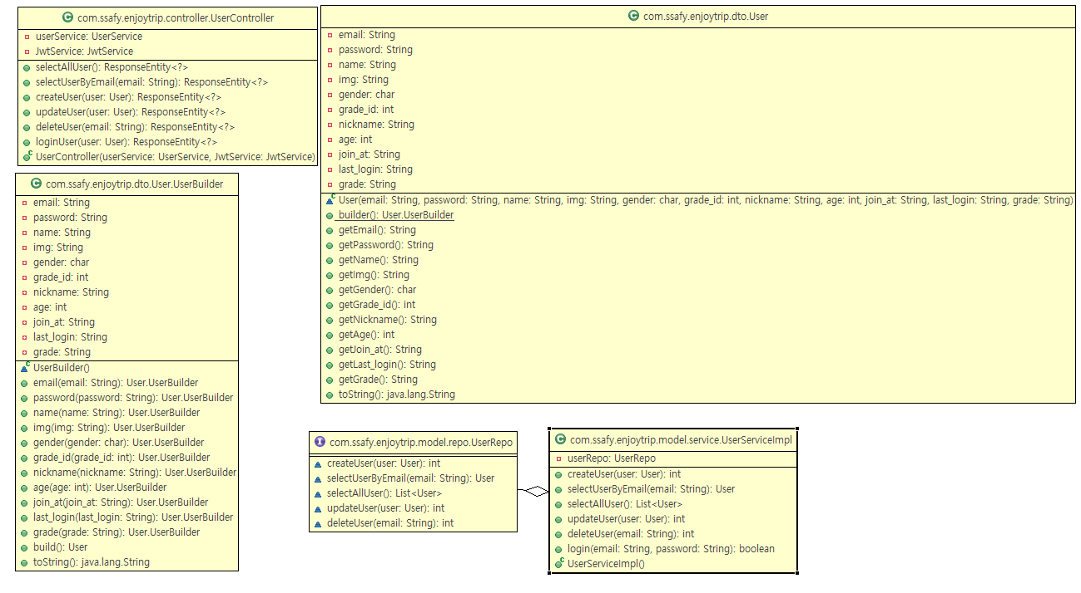
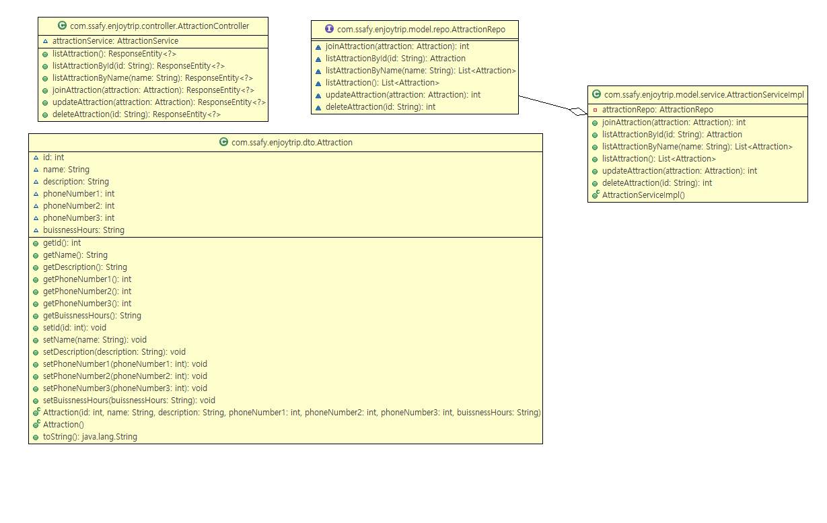
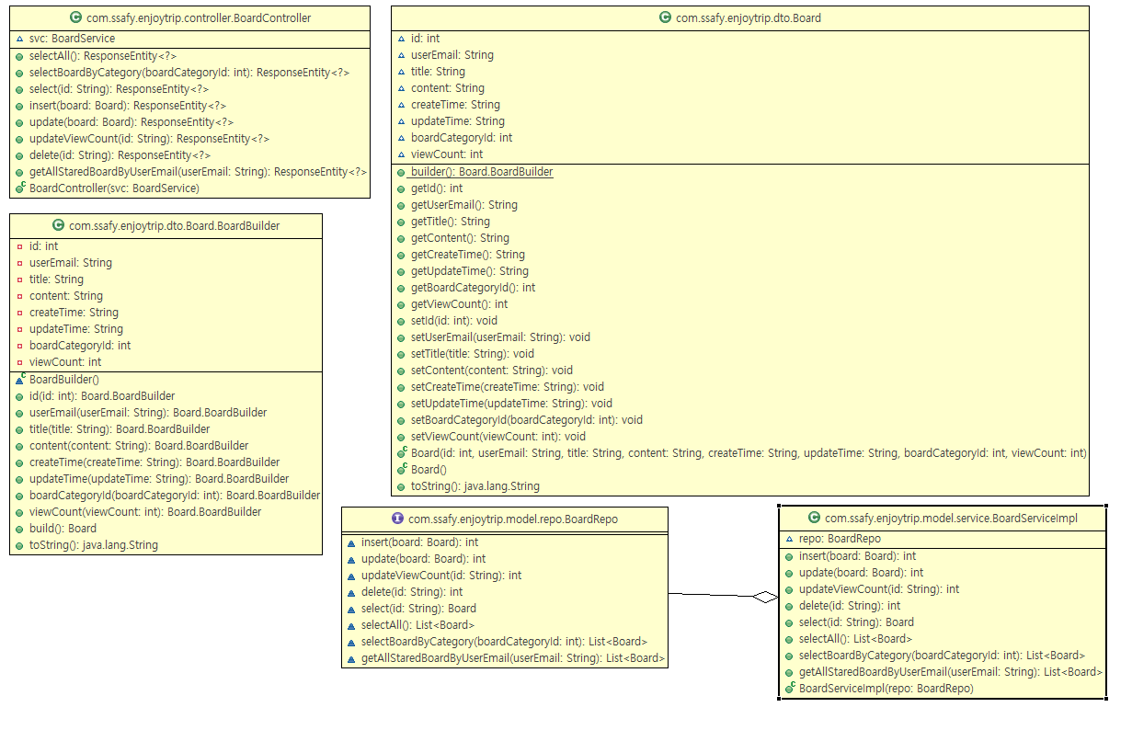
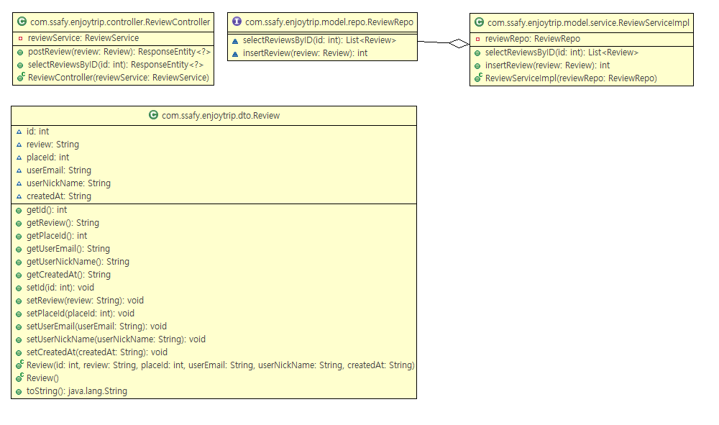
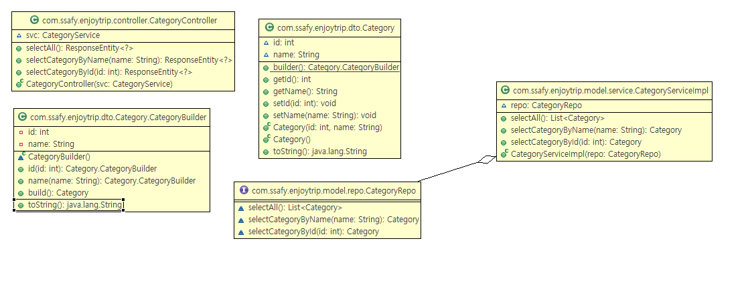
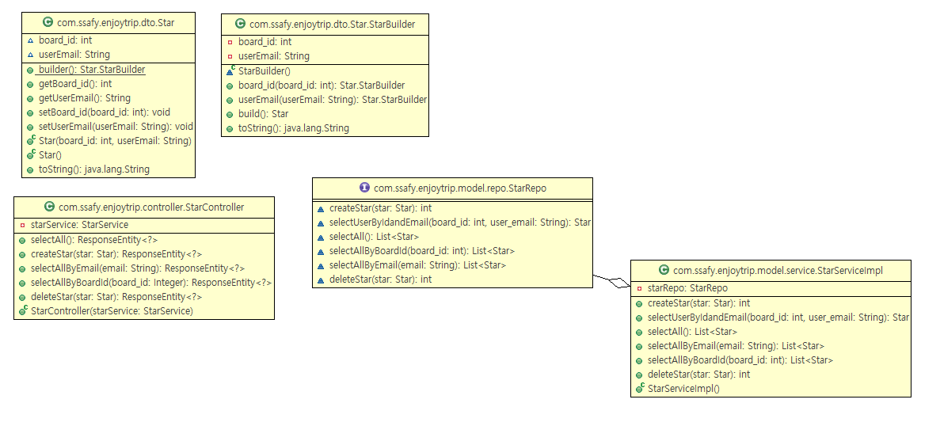
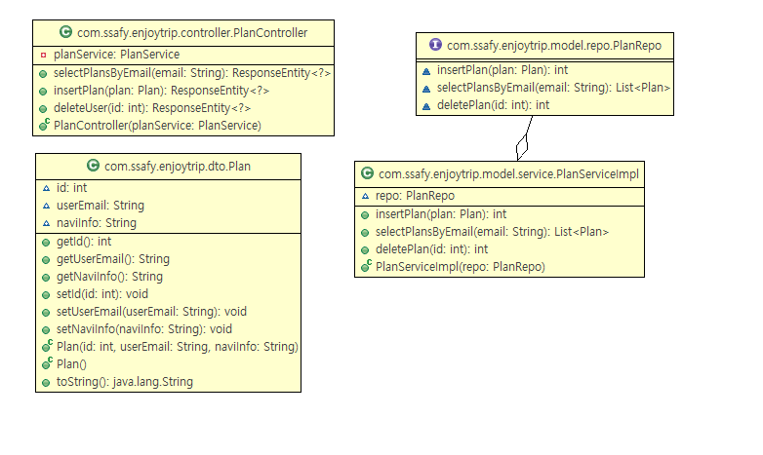
F. 개발 결과 (기술관련 내용 작성)
개발환경 및 전체 시스템 구조도.
화면 흐름도 (주요 화면) – 시연 동영상
적용한 패턴과 핵심 알고리즘
전체 시스템 구조도

Slide 16
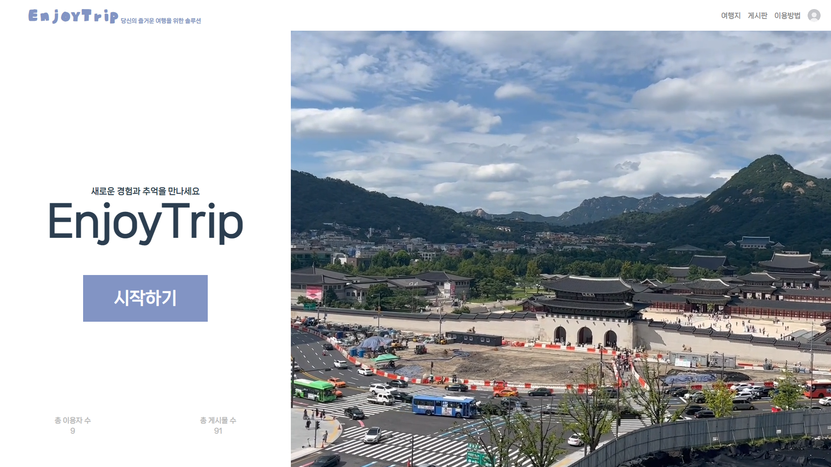
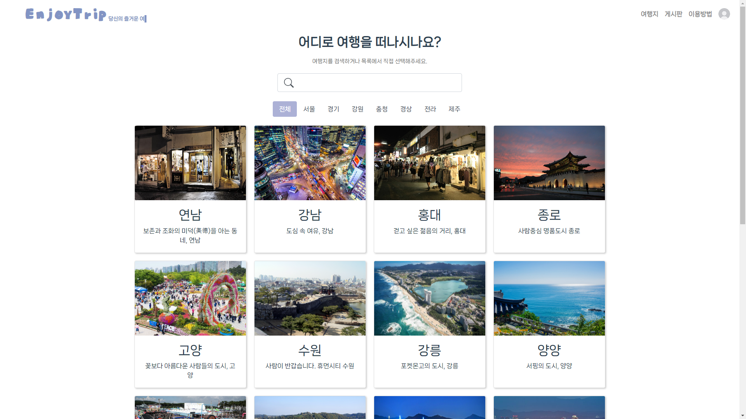
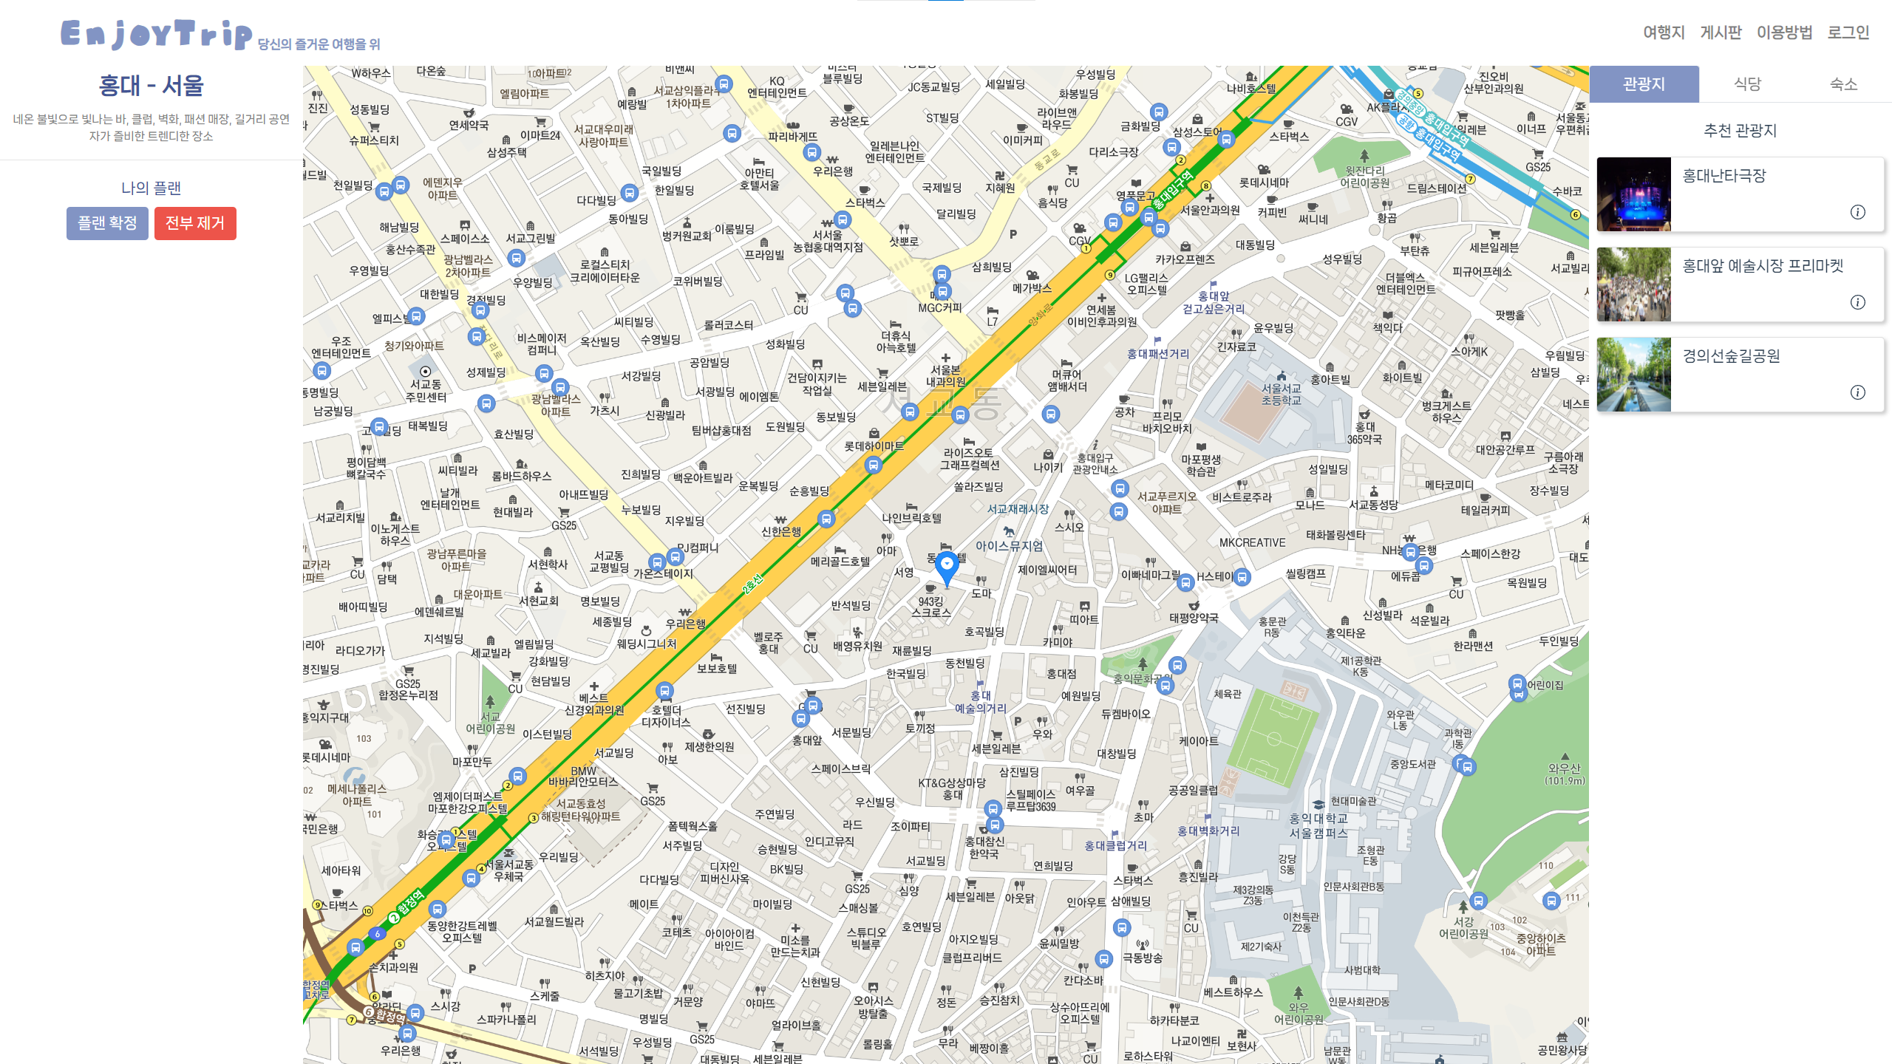
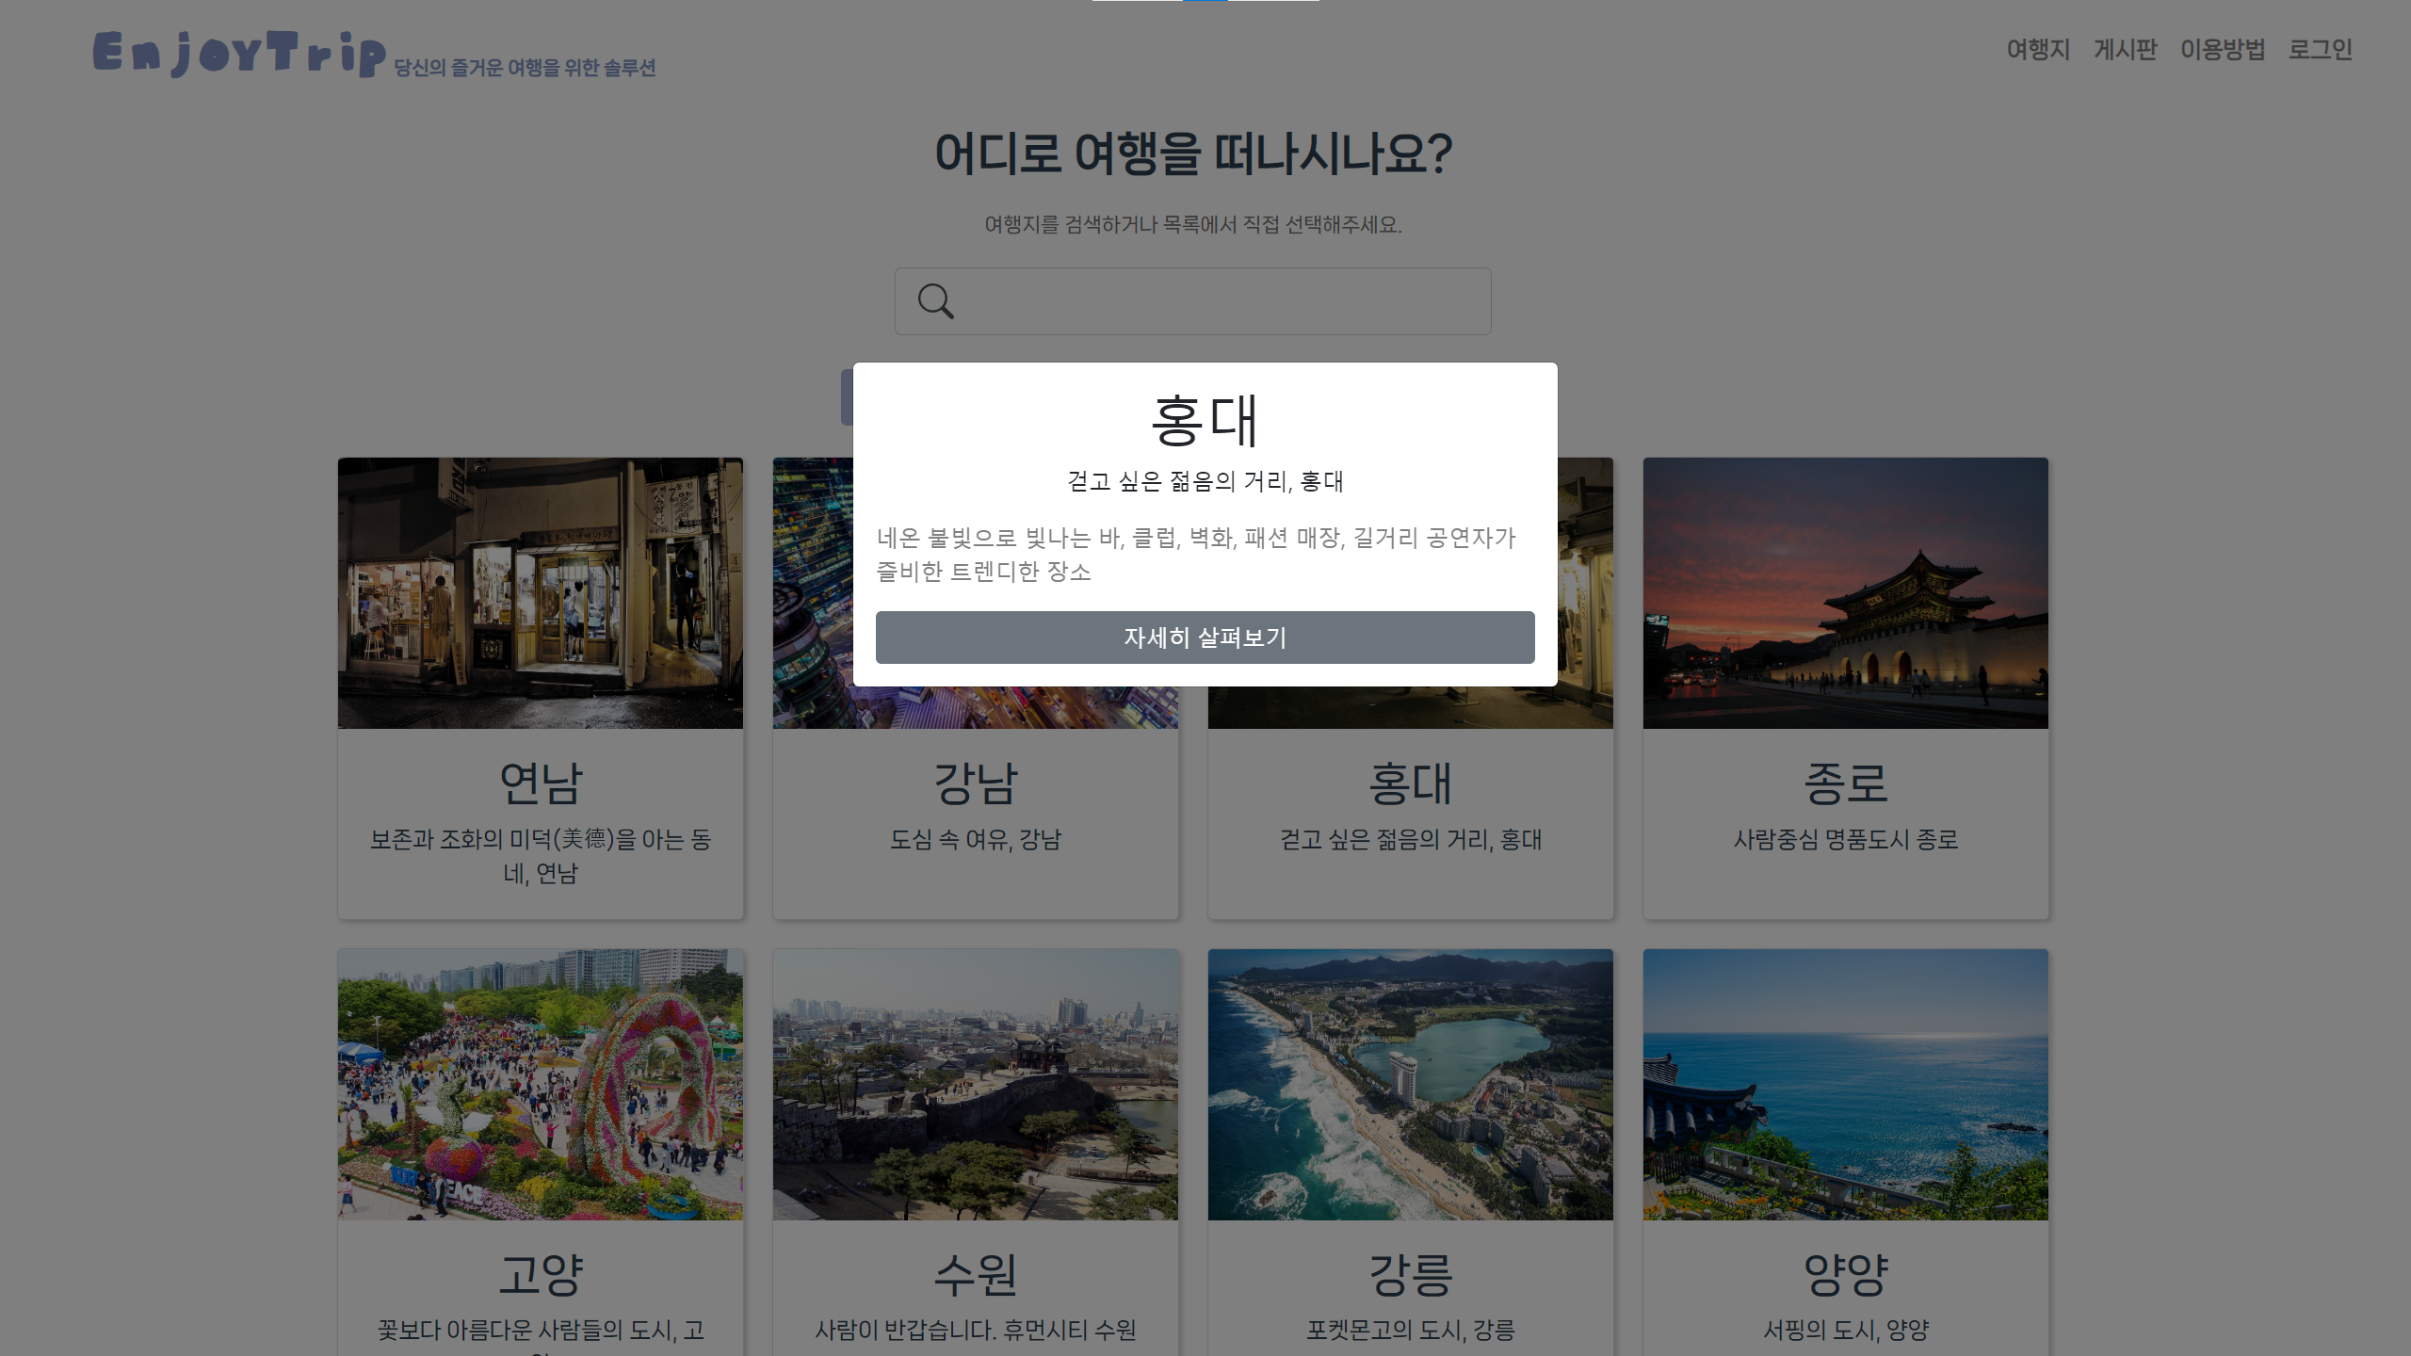
F. 개발 결과 (기술관련 내용 작성)
개발환경 및 전체 시스템 구조도.
화면 흐름도 (주요 화면) – 시연 동영상
적용한 패턴과 핵심 알고리즘
화면 흐름도 (메인 > 여행지 설정)

Slide 17
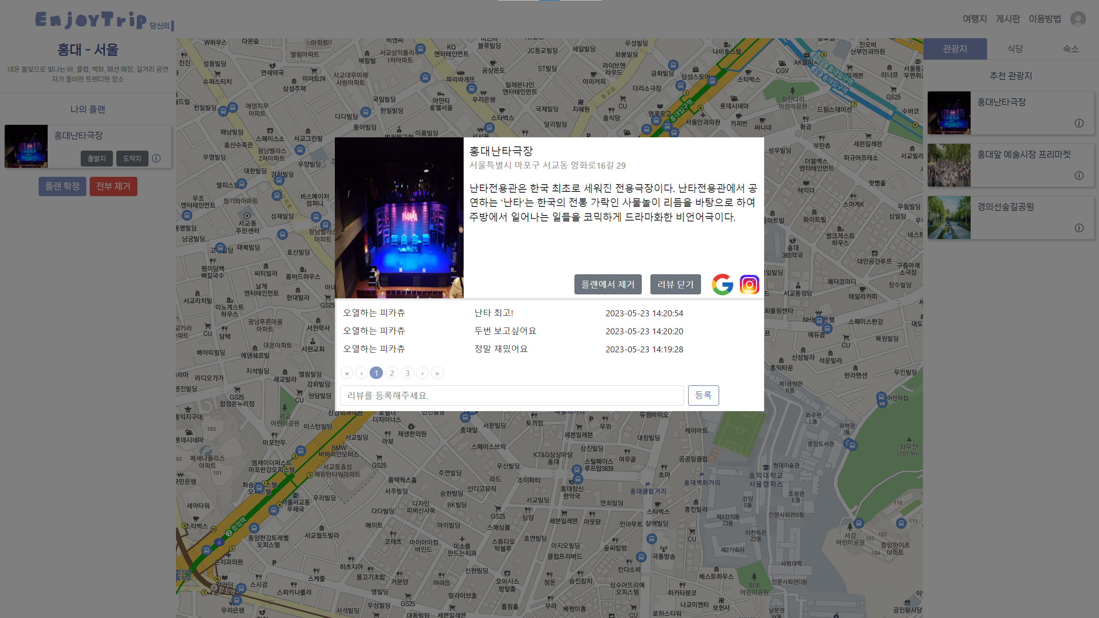
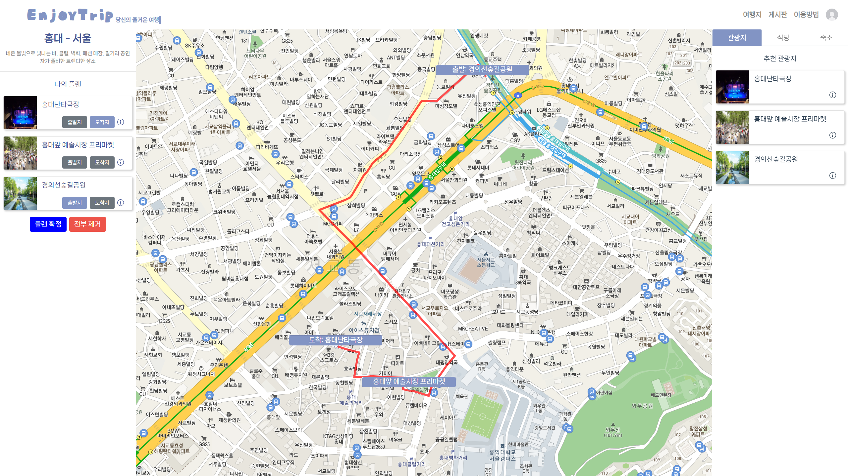
F. 개발 결과 (기술관련 내용 작성)
개발환경 및 전체 시스템 구조도.
화면 흐름도 (주요 화면) – 시연 동영상
적용한 패턴과 핵심 알고리즘
여행지 경로 설정
원하는 여행지 설정
설정된 여행지 순서로 길찾기

Slide 18
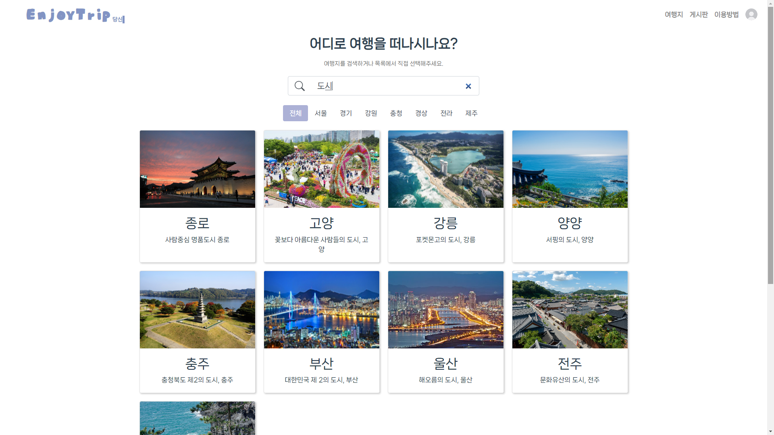
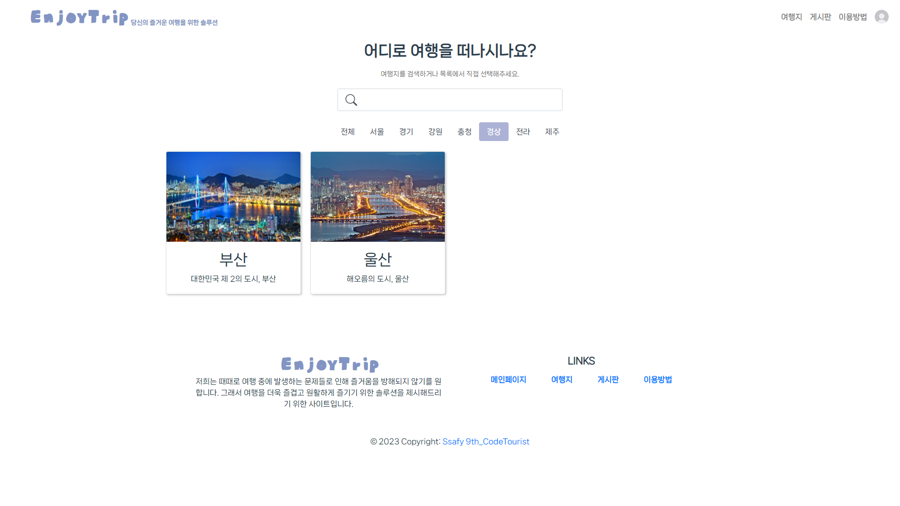
F. 개발 결과 (기술관련 내용 작성)
개발환경 및 전체 시스템 구조도.
화면 흐름도 (주요 화면) – 시연 동영상
적용한 패턴과 핵심 알고리즘
여행지 검색

Slide 19
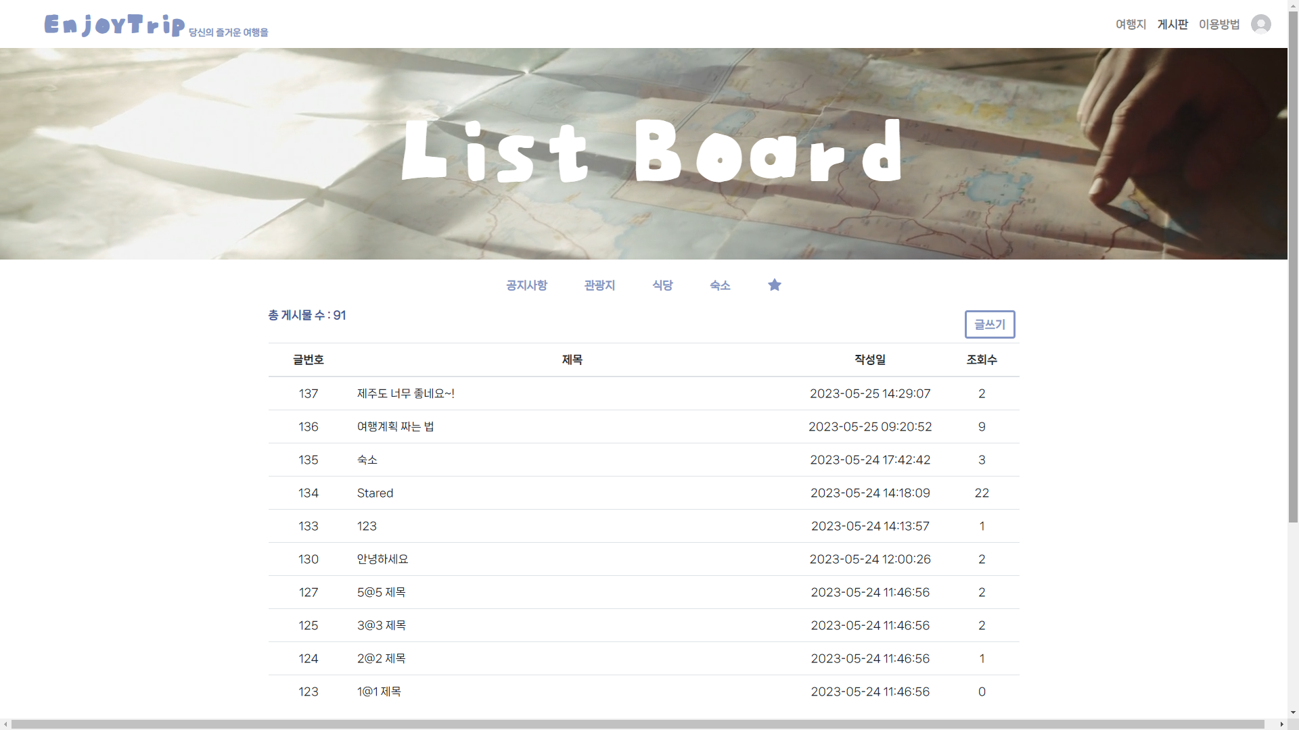
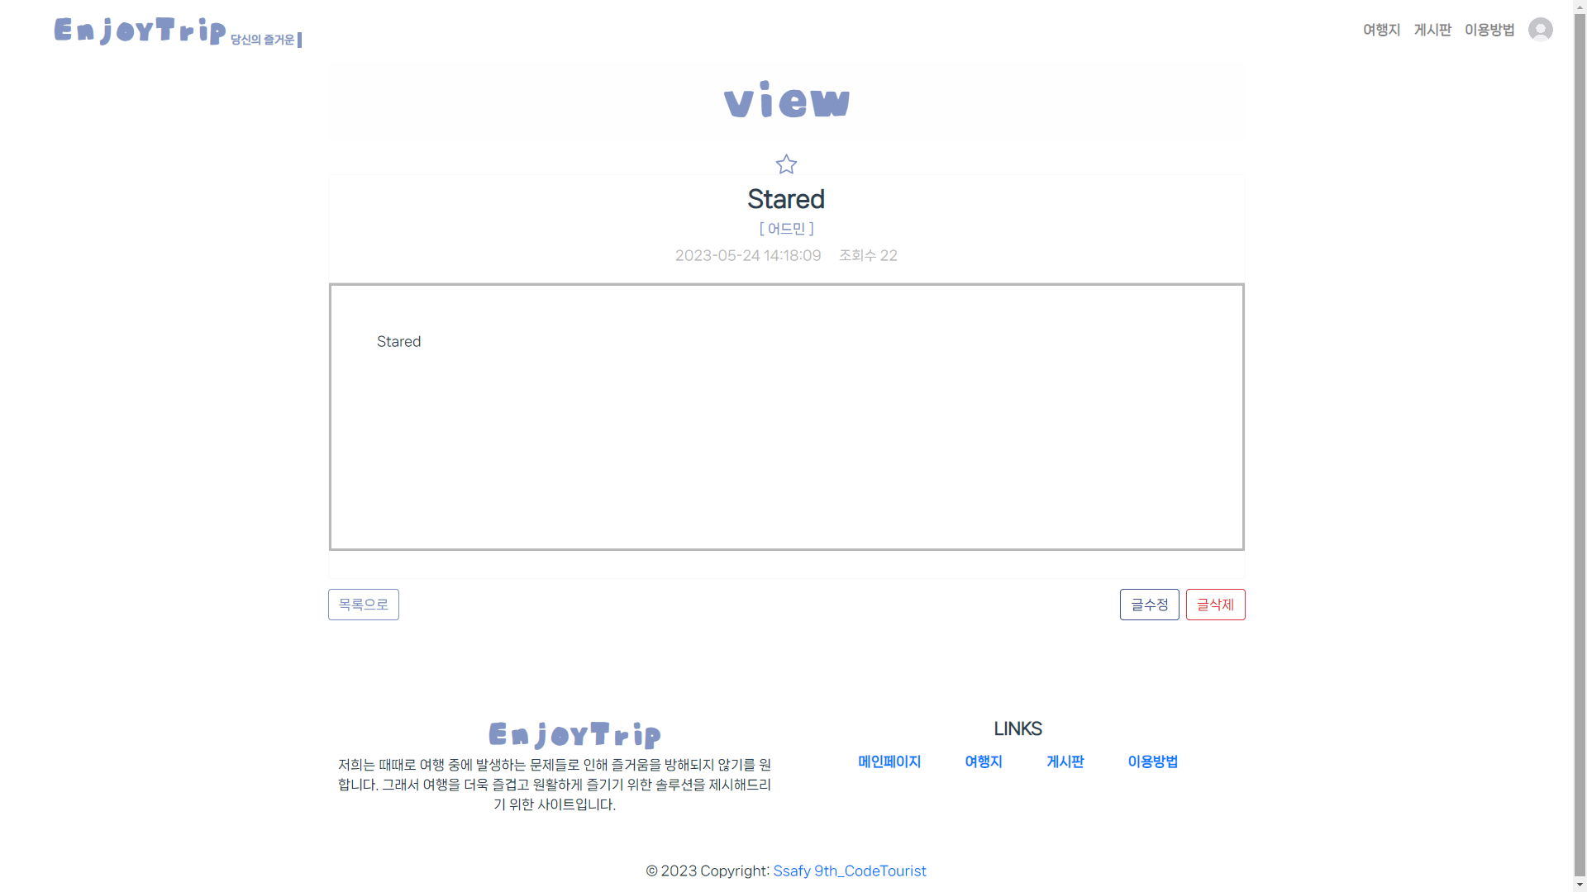
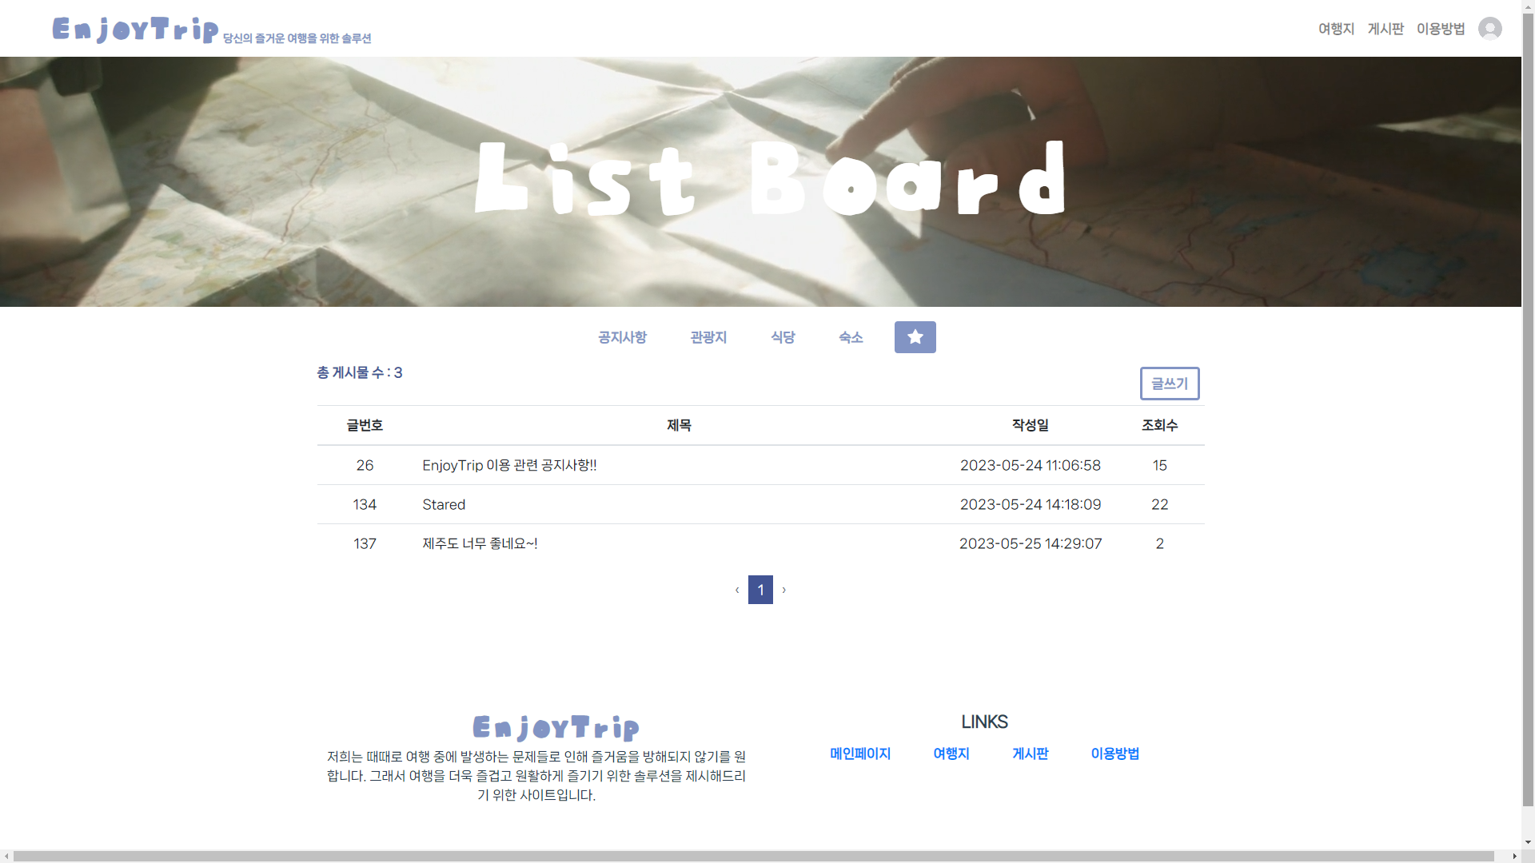
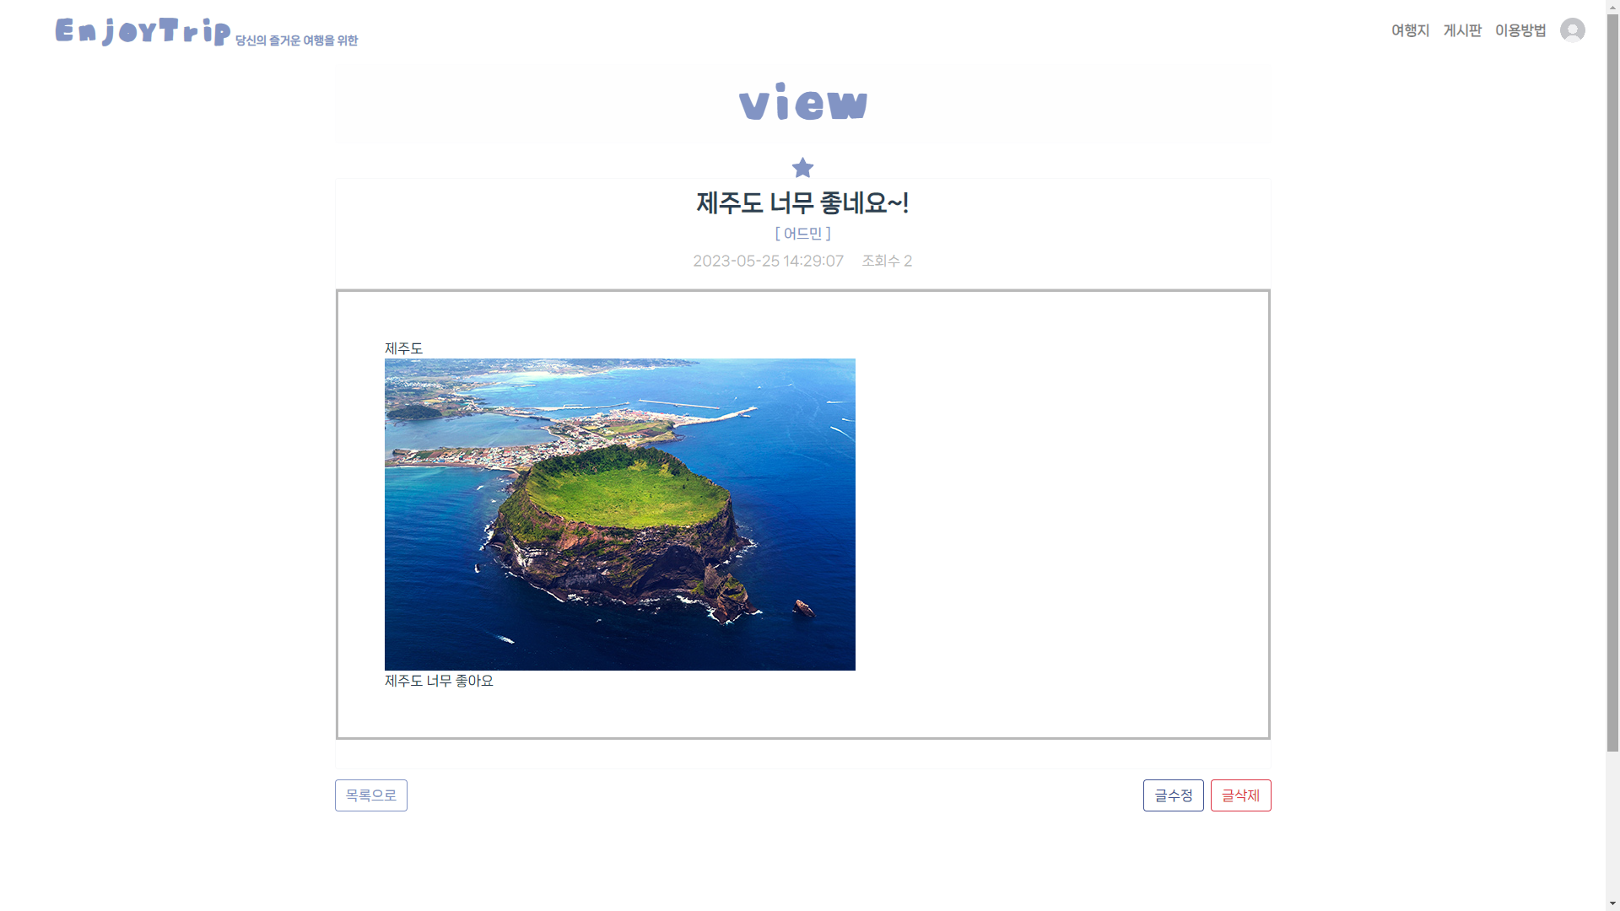
F. 개발 결과 (기술관련 내용 작성)
개발환경 및 전체 시스템 구조도.
화면 흐름도 (주요 화면) – 시연 동영상
적용한 패턴과 핵심 알고리즘
화면 흐름도 ( 게시판 화면 )

Slide 20
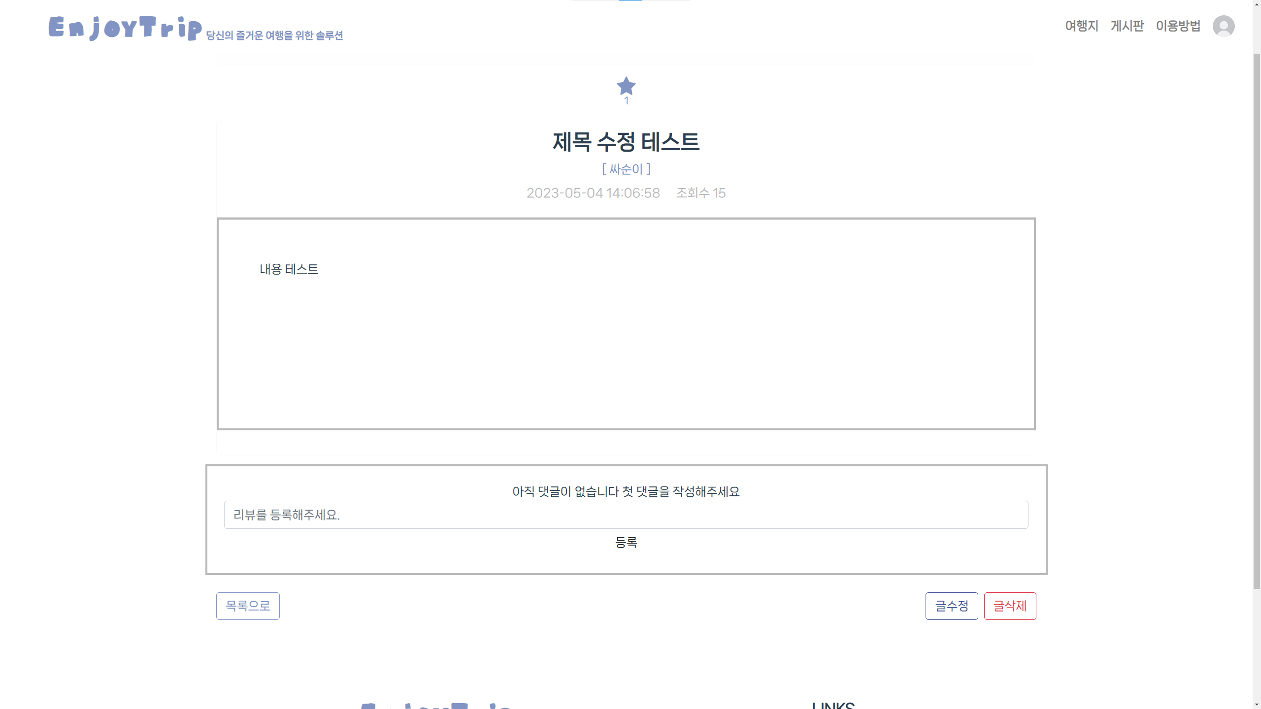
F. 개발 결과 (기술관련 내용 작성)
개발환경 및 전체 시스템 구조도.
화면 흐름도 (주요 화면) – 시연 동영상
적용한 패턴과 핵심 알고리즘
게시판 세부

Slide 21
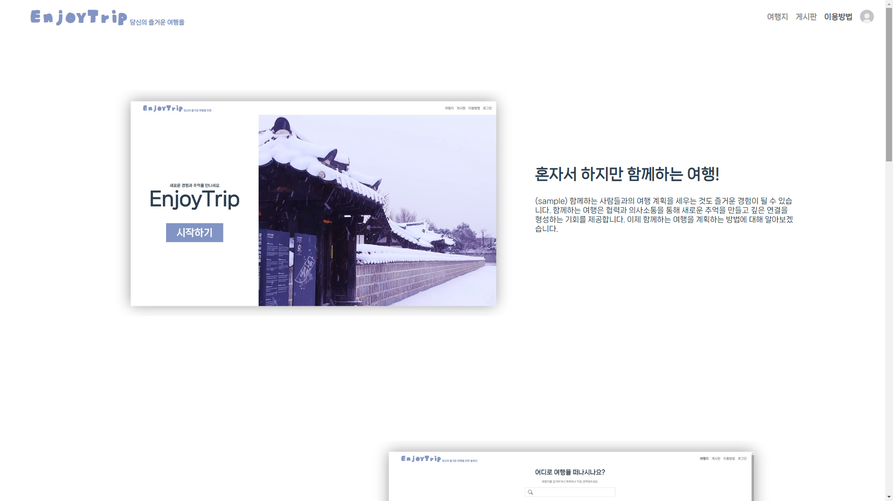
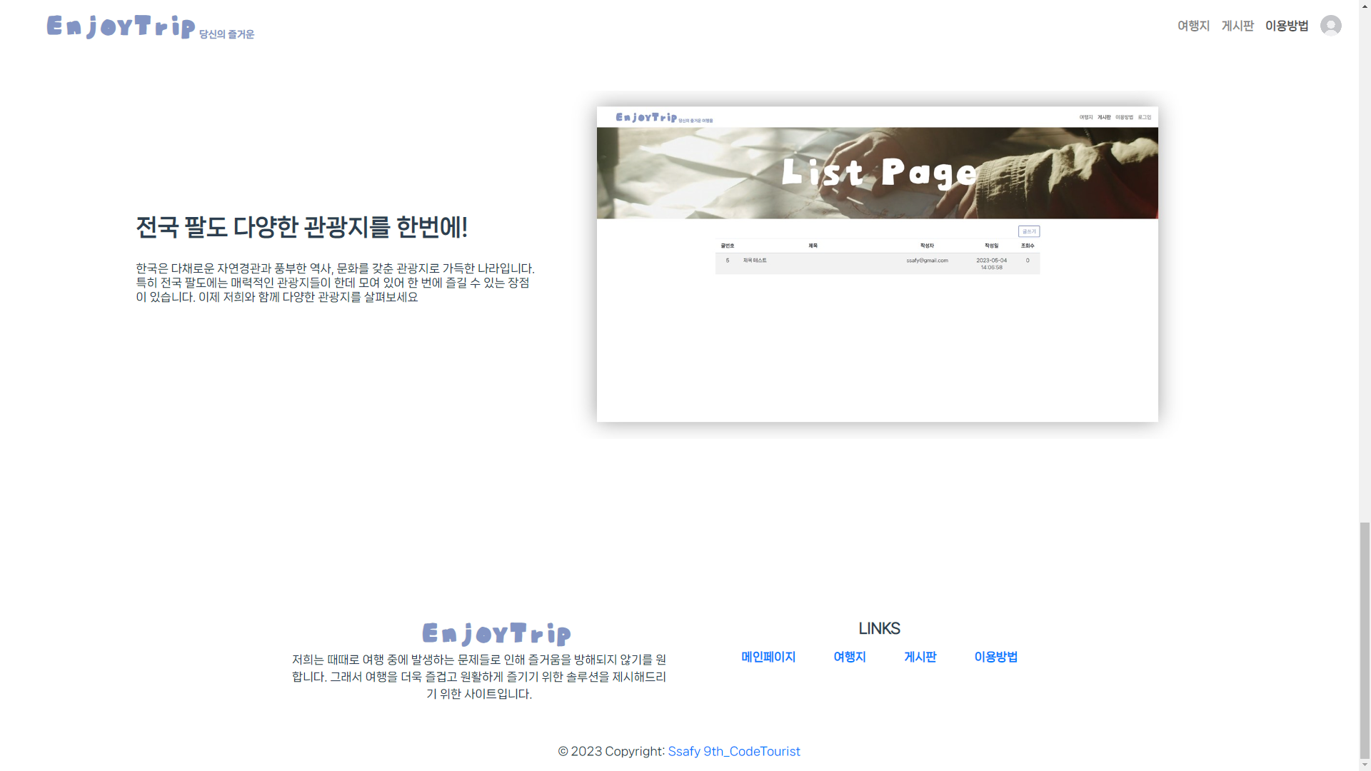
F. 개발 결과 (기술관련 내용 작성)
개발환경 및 전체 시스템 구조도.
화면 흐름도 (주요 화면) – 시연 동영상
적용한 패턴과 핵심 알고리즘
간단한 사이트 이용방법 설명

Slide 22
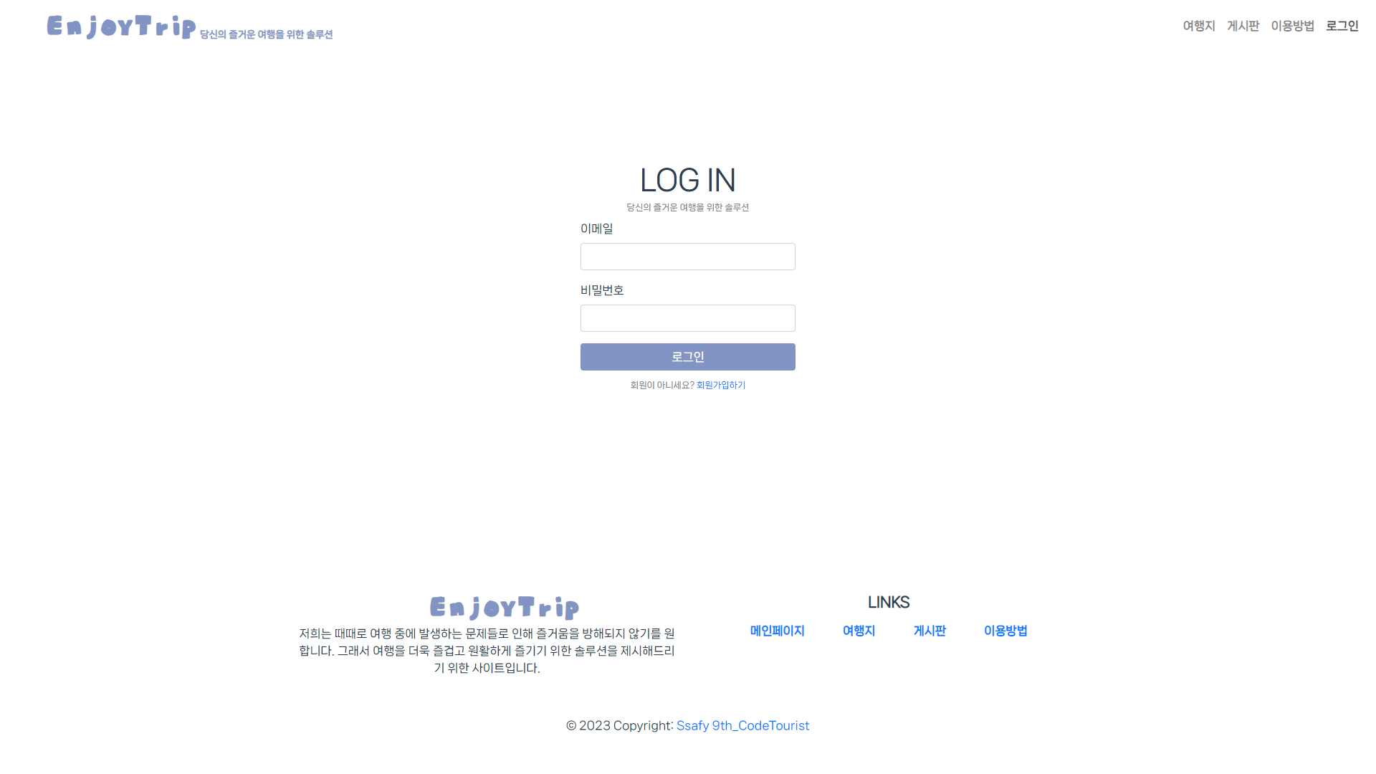
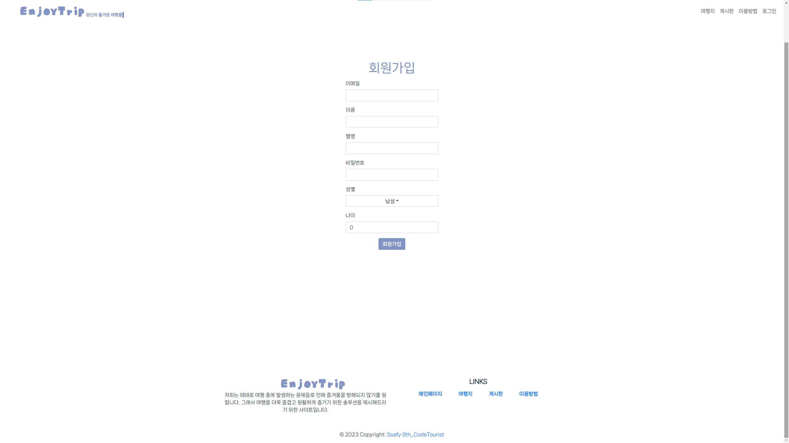
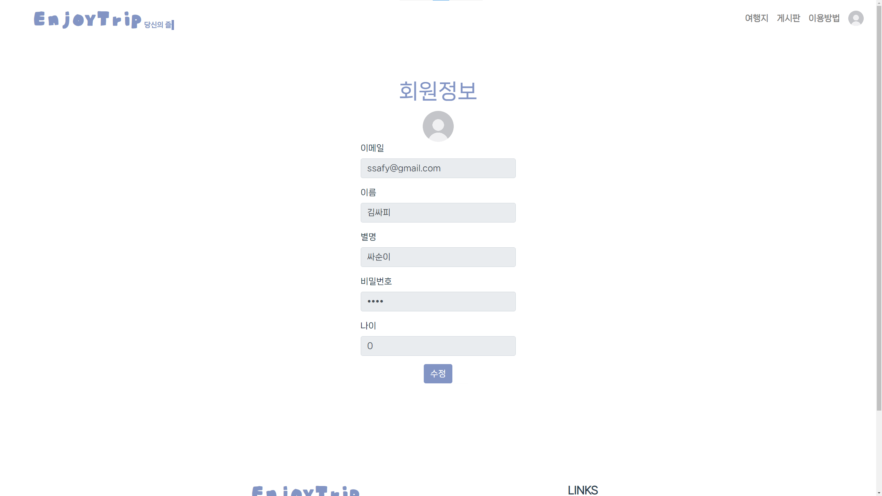
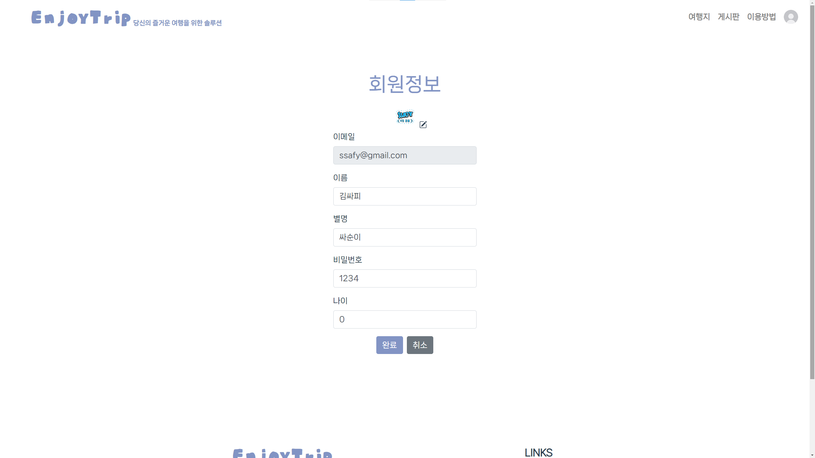
F. 개발 결과 (기술관련 내용 작성)
개발환경 및 전체 시스템 구조도.
화면 흐름도 (주요 화면) – 시연 동영상
적용한 패턴과 핵심 알고리즘
회원정보 관리

Slide 23
기대효과
기대효과

Slide 24
G. 기대효과
기대효과
여행을 하기 위해서 다양한 사이트들을 돌아다녀야
했던 불편함을 개선하고, 한 곳에서 다양한 정보들을
모아서 관리할 수 있게 하여,
사람들의 귀찮음을 줄어줄 수 있을 것입니다.
여행을 하기 위해서 다양한 사이트들을 돌아다녀야
했던 불편함을 개선하고, 한 곳에서 다양한 정보들을
모아서 관리할 수 있게 하여,
사람들의 귀찮음을 줄여줄 수 있을 것입니다.

Slide 25
개발후기
개발후기

Slide 26
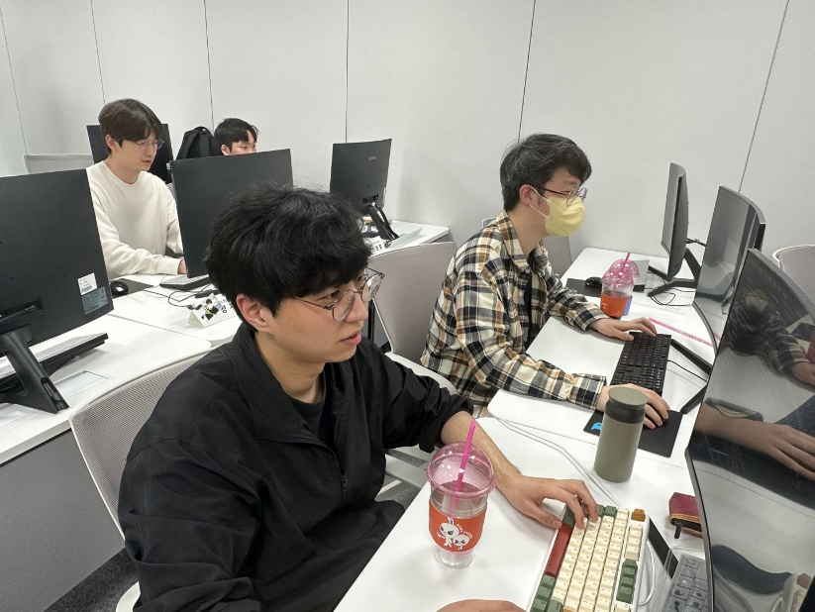
H. 개발 후기 : 프로젝트 진행 팀 사진 및 개인별
개발 후기 (이동영)
개발 후기 (이정명)
평소에 프론트엔드 작업을 많이 하지 않았는데
이번 프로젝트를 진행하면서
프론트엔드 작업에 재미를 붙이게 되었습니다.
짧은 기간동안 한 개발이라 아쉬움도 남지만
페어와 함께 프로그래밍 하는 즐거움을 느낄 수 있었습니다.
사실상 비전공자로서, 웹이라는 분야에 대해서
1학기라는 반년의 기간동안 배운 모든 것들을 쏟아부어
진행한 프로젝트였습니다.
그래서 그런지 부족한 점도 많았고, 벽도 많이 만났지만,
팀원의 도움으로 많이 성장하며 생각 이상의 프로젝트를
진행할 수 있었던 것 같습니다.
프로젝트를 진행하기 이전에는 과연 내 실력으로
정상적으로 끝마칠 수 있을까 하는 생각이 들었지만,
만족할 정도라고 감히 말하기는 힘들지만, 그래도
생각 이상으로 진행할 수 있었기에 만족하며 진행할 수
있었던 프로젝트였습니다.

Slide 27
참조
참조

Slide 28
참고자료
TTS
DATA & TOURISM (여행업의 Next Level) Vol.03 보고서
Typecast - 호빈이
한국관광공사
https://app.typecast.ai/ko/editor?projectId=P31qqvL8QlKeKlKUcSJnF
Fonts (문서)
Color
Swagger
Document
Project
51, 38, 132
#8294C4
Fonts (프로젝트)
115,115,115
#ACB1D6
제주돌담체
나눔스퀘어 네오
237,235,223
#DBDFEA
#FFEAD2

Slide 29
참조
UML
(Usecase Diagram)

Slide 30
F. 개발 결과 (기술관련 내용 작성)
개발환경 및 전체 시스템 구조도.
화면 흐름도 (주요 화면) – 시연 동영상
적용한 패턴과 핵심 알고리즘
참조
ERD
(Entity Relationship Diagram)

Slide 31
F. 개발 결과 (기술관련 내용 작성)
개발환경 및 전체 시스템 구조도.
화면 흐름도 (주요 화면) – 시연 동영상
적용한 패턴과 핵심 알고리즘
참조
accomodation

Slide 32
F. 개발 결과 (기술관련 내용 작성)
개발환경 및 전체 시스템 구조도.
화면 흐름도 (주요 화면) – 시연 동영상
적용한 패턴과 핵심 알고리즘
참조
attraction

Slide 33
F. 개발 결과 (기술관련 내용 작성)
개발환경 및 전체 시스템 구조도.
화면 흐름도 (주요 화면) – 시연 동영상
적용한 패턴과 핵심 알고리즘
참조
board

Slide 34
F. 개발 결과 (기술관련 내용 작성)
개발환경 및 전체 시스템 구조도.
화면 흐름도 (주요 화면) – 시연 동영상
적용한 패턴과 핵심 알고리즘
참조
category

Slide 35
F. 개발 결과 (기술관련 내용 작성)
개발환경 및 전체 시스템 구조도.
화면 흐름도 (주요 화면) – 시연 동영상
적용한 패턴과 핵심 알고리즘
참조
plan

Slide 36
F. 개발 결과 (기술관련 내용 작성)
개발환경 및 전체 시스템 구조도.
화면 흐름도 (주요 화면) – 시연 동영상
적용한 패턴과 핵심 알고리즘
참조
reviewRepo

Slide 37
F. 개발 결과 (기술관련 내용 작성)
개발환경 및 전체 시스템 구조도.
화면 흐름도 (주요 화면) – 시연 동영상
적용한 패턴과 핵심 알고리즘
참조
star

Slide 38
F. 개발 결과 (기술관련 내용 작성)
개발환경 및 전체 시스템 구조도.
화면 흐름도 (주요 화면) – 시연 동영상
적용한 패턴과 핵심 알고리즘
참조
userPNG

